Slide 1
АСУ П по подбору и продаже мультимедиа контента
Группа: ИКБО-50-23
Студент: Враженко Д.О.
г. Москва, 2026

Slide 2
Практическая работа №1
Проектирование функциональной структуры АСУ
Постановка задачи и предметная область
Название системы:
АСУ «Семантический подборщик»
Назначение системы:
Автоматизированный подбор мультимедийного контента по естественно-языковым запросам пользователей с использованием корпоративной нейросети.
Проблемы существующего процесса (AS-IS):
- ручной подбор контента менеджером;
- поиск только по ключевым словам;
- отсутствие учёта контекста запросов;
- невозможность автоматического поиска внешнего контента;
- низкая скорость обработки обращений.
Участок автоматизации:
Процесс интеллектуальной обработки запросов пользователей и подбора мультимедийного контента.
Тип проектируемой системы:
- СППР (система поддержки принятия решений);
- CRM-элементы;
- интеллектуальная АСУ с применением ИИ.

Slide 3
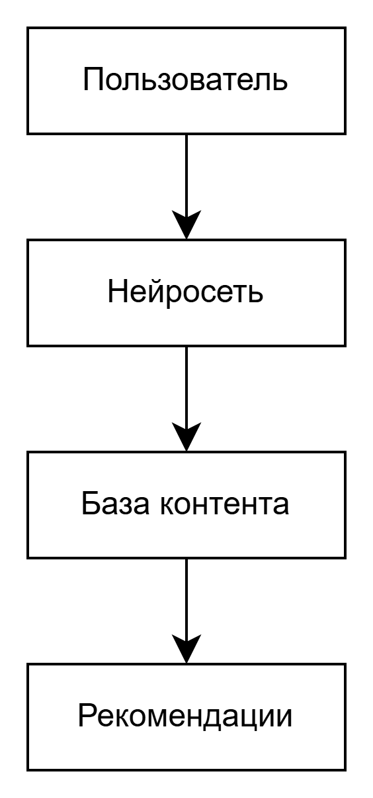
Практическая работа №1
Проектирование функциональной структуры АСУ
Принцип работы и структура АСУ
Принцип работы системы (TO-BE):
- Пользователь вводит запрос в свободной форме.
- Нейросеть выполняет семантический анализ.
- Запрос преобразуется в формализованные параметры.
- Выполняется поиск по внутренней базе.
- При необходимости инициируется внешний поиск.
- Пользователь получает рекомендации.
- Система учитывает историю взаимодействия.
Основные подсистемы АСУ:
- Подсистема взаимодействия с пользователем;
- Подсистема семантического анализа;
- Подсистема управления контентом;
- Подсистема внешней интеграции;
- Рекомендательная подсистема;
- Подсистема хранения истории запросов.
Акцент на безопасность:
- использование корпоративной нейросети;
- хранение данных на серверах предприятия;
- разграничение прав доступа;
- защита пользовательской истории запросов;
- соблюдение ФЗ-152 «О персональных данных».

Slide 4
Практическая работа №1
Проектирование функциональной структуры АСУ
Пользователи и жизненный цикл проектирования
Пользователи системы:
- Пользователь платформы;
- Контент-менеджер;
- Администратор системы / ML-инженер;
- Руководитель отдела контента.
Этапы проектирования АСУ:
- Формирование требований;
- Разработка концепции;
- Подготовка технического задания;
- Техническое проектирование;
- Разработка и обучение нейросети;
- Тестирование и внедрение;
- Сопровождение и дообучение.
Нормативная база:
- ФЗ №152 «О персональных данных»;
- ГК РФ (авторские права);
- политика конфиденциальности;
- регламенты защиты нейросетевой модели;
- правила работы с API внешних сервисов.

Slide 5
Практическая работа №2
Формирование требований к АСУ
Функциональные требования к АСУ
Основные функциональные требования:
Подсистема взаимодействия:
- обработка текстовых запросов на естественном языке;
- поддержка голосового ввода;
- отображение результатов в виде карточек;
- фильтрация и сортировка контента;
- хранение истории запросов;
- система избранного.
Подсистема семантического анализа:
- распознавание сущностей и интентов;
- анализ контекста диалога;
- поддержка уточняющих запросов;
- круглосуточная работа нейросети.
Подсистема поиска и рекомендаций:
- полнотекстовый поиск;
- мультиформатный подбор контента;
- поиск внешних источников через API;
- ранжирование результатов;
- персонализация рекомендаций.
Управление системой:
- логирование действий пользователей;
- контроль лицензий и прав доступа;
- автоматическое создание задач контент-менеджеру.

Slide 6
Практическая работа №2
Формирование требований к АСУ
Нефункциональные требования
Производительность и надежность:
- время ответа системы ≤ 2 секунд;
- доступность системы не ниже 99.5%;
- поддержка не менее 1000 пользователей;
- автоматическое масштабирование;
- восстановление после сбоя ≤ 1 часа.
Архитектурные требования:
- микросервисная архитектура;
- контейнеризация сервисов (Docker);
- стандартизированные API (REST/gRPC);
- централизованное логирование.
Требования к интерфейсу:
- адаптивный дизайн;
- интуитивно понятный интерфейс;
- поддержка мобильных устройств;
- понятные сообщения об ошибках;
- светлая и тёмная темы оформления.

Slide 7
Практическая работа №2
Формирование требований к АСУ
Требования информационной безопасности
Меры обеспечения безопасности:
Защита данных:
- использование HTTPS/TLS 1.3;
- защита персональных данных пользователей;
- локализация хранения данных на территории РФ;
- обезличивание логов для аналитики.
Контроль доступа:
- разграничение ролей пользователей;
- двухфакторная аутентификация;
- ограничение доступа к модели нейросети;
- защита инфраструктуры от несанкционированного доступа.
Нормативная база:
- ФЗ-152 «О персональных данных»;
- ФЗ-242 о локализации ПДн;
- ISO/IEC 27001;
- ГОСТ 34.601-90;
- рекомендации ФСТЭК России.

Slide 8
Практическая работа №3
Модульная структура и UML-моделирование АСУ
Модульная структура системы
Основные модули АСУ «Семантический подборщик»:
1. Интерфейс взаимодействия:
Функции:
- ввод запросов;
- просмотр результатов;
- история запросов;
- избранное;
- управление профилем.
2. Управление контентом:
Функции:
- управление каталогом;
- импорт метаданных;
- работа с лицензиями;
- интеграция с внешними источниками;
- модерация контента.
3. Аналитика и администрирование:
Функции:
- мониторинг системы;
- управление ролями;
- анализ логов;
- обучение нейросети;
- формирование отчётов.
Пользователи системы:
- клиент;
- гость;
- контент-менеджер;
- администратор нейросети;
- руководитель отдела.

Slide 9
Практическая работа №3
Модульная структура и UML-моделирование АСУ
Интерфейсные и внутрисистемные функции
Пример взаимодействия функций:
Интерфейсная функция | Внутрисистемная функция
Ввод текстового запроса | Передача данных в NLP-модуль
Голосовой ввод | Конвертация речи в текст
Фильтрация выдачи | Повторное ранжирование результатов
Просмотр истории | Запрос к журналу запросов
Добавление контента | SQL INSERT/UPDATE
Запуск внешнего поиска | ETL + API-запрос
Дообучение нейросети | Запуск ML-оркестратора
Управление ролями | CRUD-операции в БД
Особенности архитектуры:
- разделение пользовательских и системных функций;
- микросервисный подход;
- интеграция NLP-модуля;
- централизованное логирование;
- API-взаимодействие между компонентами.

Slide 10
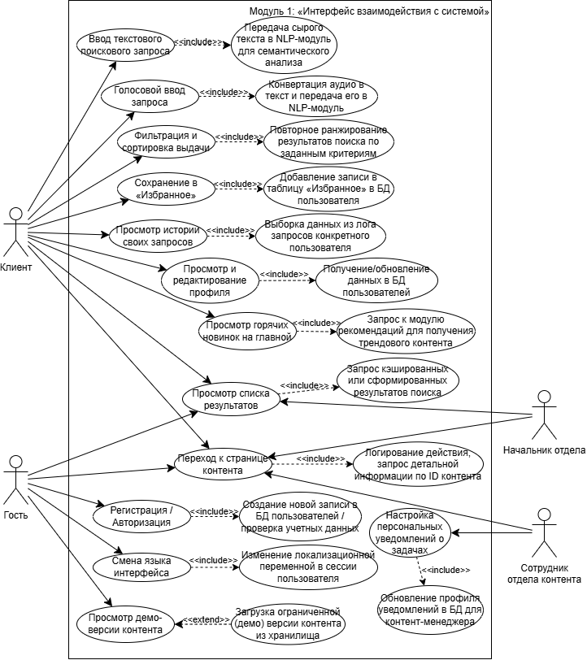
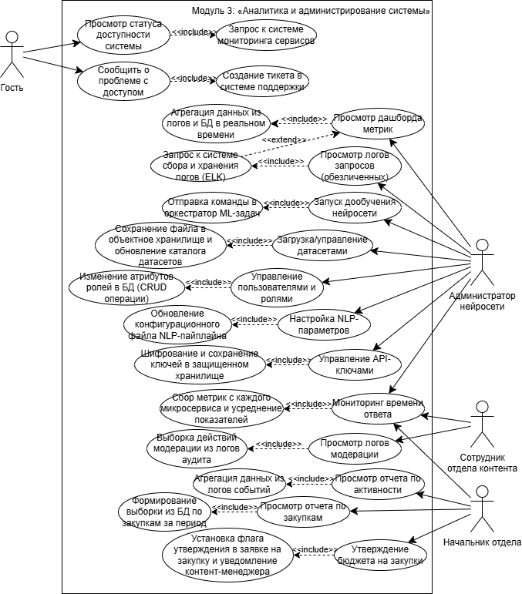
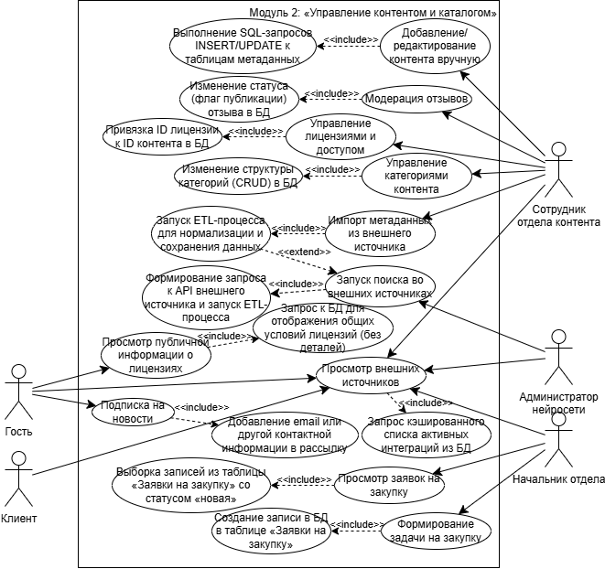
Практическая работа №3
Модульная структура и UML-моделирование АСУ
UML Use Case и безопасность системы
UML-моделирование взаимодействия:
Диаграммы вариантов использования описывают:
- действия пользователей;
- системные процессы;
- связи между модулями;
- отношения <<include>> и <<extend>>.
Ключевые сценарии:
- поиск контента;
- интеллектуальный анализ запроса;
- импорт внешних данных;
- управление пользователями;
- мониторинг состояния системы.
Элементы безопасности в архитектуре:
- разграничение ролей пользователей;
- аудит действий;
- защита API-ключей;
- обезличивание логов;
- контроль доступа к NLP-модели;
- мониторинг доступности сервисов.

Slide 11
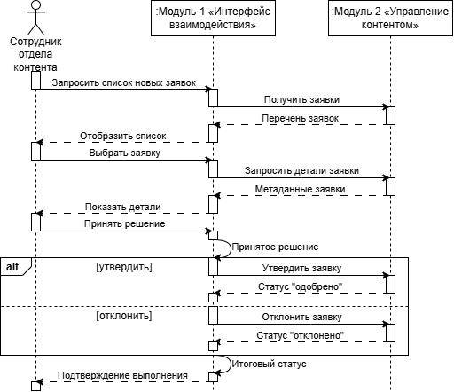
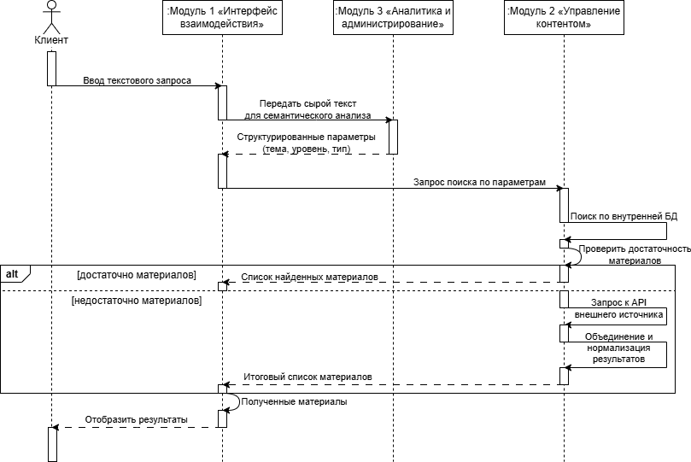
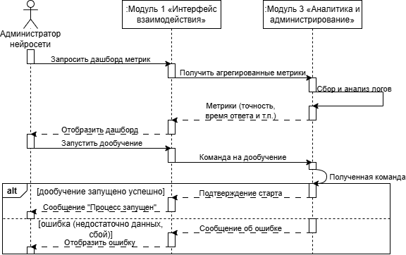
Практическая работа №4
UML-моделирование процессов и структуры данных
Диаграммы последовательности

Slide 12
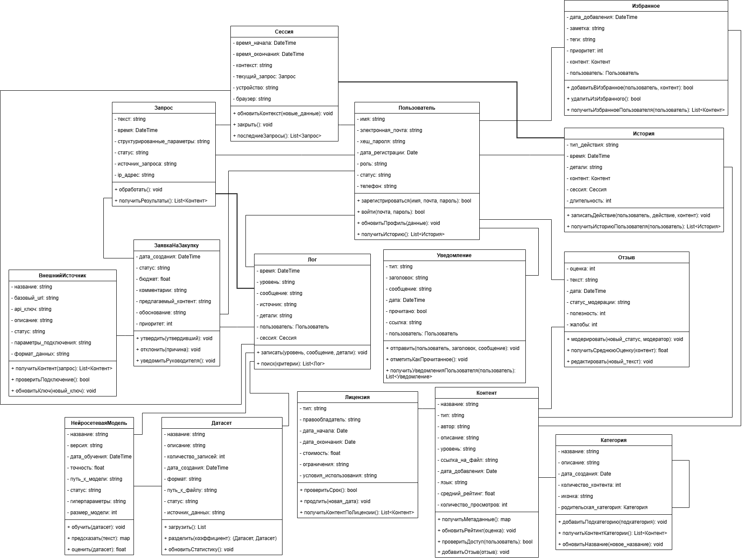
Практическая работа №4
UML-моделирование процессов и структуры данных
Диаграмма классов и структура данных

Slide 13
Практическая работа №5
Выбор программно-аппаратной платформы АСУ
Аппаратная инфраструктура системы
Серверная архитектура АСУ:
Основные компоненты:
- балансировщики нагрузки;
- веб-серверы и backend API;
- кластер PostgreSQL;
- Elasticsearch-кластер;
- GPU-серверы NLP;
- объектное хранилище мультимедиа;
- система логирования ELK;
- серверы резервного копирования.
Сетевое обеспечение:
- высокоскоростная сеть 10–100 Гбит/с;
- отказоустойчивые коммутаторы;
- NGFW / Firewall;
- VPN-доступ;
- система бесперебойного питания.
Архитектурные особенности:
- горизонтальное масштабирование;
- кластеризация сервисов;
- распределённое хранение данных;
- поддержка высокой доступности;
- резервирование критических компонентов.

Slide 14
Практическая работа №5
Выбор программно-аппаратной платформы АСУ
Программная платформа АСУ
Основной технологический стек
Backend и инфраструктура:
- Linux (Ubuntu Server / Rocky Linux);
- Docker;
- Kubernetes;
- Nginx;
- FastAPI.
Хранение и обработка данных:
- PostgreSQL;
- Elasticsearch;
- Redis;
- MinIO;
- RabbitMQ.
Искусственный интеллект и NLP:
- PyTorch;
- Hugging Face Transformers;
- RuBERT;
- Web Speech API / Vosk.
Мониторинг и DevOps:
- ELK Stack;
- Prometheus + Grafana;
- GitLab CI / Jenkins.

Slide 15
Практическая работа №5
Выбор программно-аппаратной платформы АСУ
Информационная безопасность и отказоустойчивость
Средства обеспечения безопасности:
Защита доступа:
- Keycloak;
- OAuth2 / OpenID Connect;
- двухфакторная аутентификация;
- RBAC-модель ролей.
Защита инфраструктуры:
- TLS/HTTPS;
- API Gateway (Kong / Traefik);
- Firewall и IDS/IPS;
- сегментация сети.
Надёжность системы:
- резервное копирование;
- репликация БД;
- автоматическое масштабирование;
- контейнерная оркестрация;
- централизованный мониторинг.

Slide 16
Практическая работа №6
Разработка программного модуля АСУ
Выбор технологии реализации
Разрабатываемая функция:
Автоматическое дообучение корпоративной NLP-модели
Функции модуля:
- анализ новых пользовательских запросов;
- формирование обучающих датасетов;
- запуск fine-tuning модели;
- обновление версии нейросети;
- логирование результатов обучения.
Анализ языков программирования:
Выбранный язык:
Python 3.11+
Причины выбора:
- стандарт индустрии ML/NLP;
- поддержка GPU;
- интеграция с FastAPI;
- совместимость с микросервисной архитектурой;
- большое количество библиотек ИИ.
Язык | Преимущества | Недостатки
Python | ML/NLP-экосистема, PyTorch, Transformers, высокая скорость разработки | Ниже производительность CPU
C++ | Максимальная производительность | Сложность разработки ML

Slide 17
Практическая работа №6
Разработка программного модуля АСУ
Выбор IDE и библиотек
Анализ IDE
Использованные библиотеки:
Машинное обучение:
- PyTorch;
- Hugging Face Transformers;
- Datasets.
Инфраструктура:
- SQLAlchemy;
- Pydantic;
- APScheduler / Celery;
- MLflow.
Назначение библиотек:
- обучение модели;
- валидация конфигураций;
- планирование задач;
- управление версиями моделей;
- интеграция с PostgreSQL.
IDE | Особенности
PyCharm Community | Лучшая поддержка Python и ML
Visual Studio Community | Мощная C++ среда, но избыточна
Выбранная среда разработки:
PyCharm Community Edition
Преимущества:
- интеллектуальное редактирование;
- отладка Python;
- интеграция с Git;
- поддержка Jupyter;
- работа с виртуальными окружениями.

Slide 18
Практическая работа №6
Разработка программного модуля АСУ
Архитектура программного модуля
Логика работы модуля дообучения:
- Сбор новых пользовательских запросов;
- Формирование датасета;
- Токенизация данных;
- Fine-tuning модели RuBERT;
- Оценка качества модели;
- Сохранение новой версии;
- Логирование результатов в MLflow.
Особенности реализации:
- использование GPU-ускорения;
- автоматическое сохранение модели;
- Early Stopping;
- контроль метрик качества;
- асинхронный запуск задач.
Безопасность и надежность:
- обезличивание логов;
- контроль доступа администратора;
- журналирование операций;
- версионирование моделей;
- возможность отката к предыдущей версии.

Slide 19
Практическая работа №7
Проектирование базы данных АСУ
Описание сущностей и бизнес-логики
Основные сущности системы:
Пользовательские сущности:
- пользователи;
- сессии;
- история;
- избранное;
- уведомления.
Контент и каталог:
- контент;
- категории;
- лицензии;
- отзывы;
- заявки_на_закупку.
Интеллектуальные компоненты:
- запросы;
- нейросетевые_модели;
- наборы_данных;
- внешние_источники;
- логи.

Slide 20
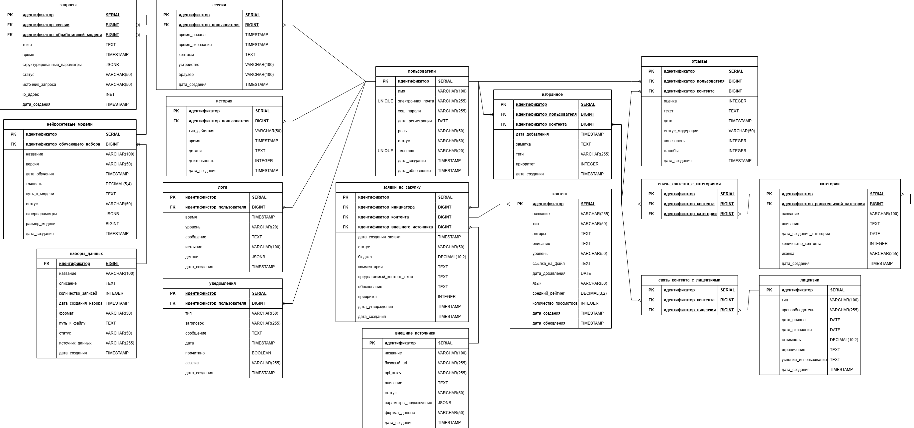
Практическая работа №7
Проектирование базы данных АСУ
ER-модель базы данных

Slide 21
Практическая работа №7
Проектирование базы данных АСУ
Безопасность и целостность данных
Обеспечение безопасности БД:
Защита пользовательских данных:
- хранение hash-паролей;
- разграничение ролей;
- защита персональных данных;
- контроль доступа к таблицам.
Обеспечение целостности:
- Primary Key;
- Foreign Key;
- ограничения NOT NULL;
- каскадные связи;
- транзакционная обработка.
Мониторинг и аудит:
- журналирование действий;
- хранение логов запросов;
- отслеживание изменений моделей;
- контроль операций администраторов.

Slide 22
Практическая работа №8
Реализация базы данных АСУ
Выбор реляционной СУБД
Сравнение реляционных СУБД
Выбранная СУБД:
PostgreSQL 16
Причины выбора:
- поддержка сложных SQL-запросов;
- расширенные аналитические функции;
- работа с JSONB;
- высокая надёжность;
- поддержка транзакций ACID;
- совместимость с ML/NLP-сервисами;
- масштабируемость.
Используемый язык запросов:
- SQL:2016;
- PostgreSQL PL/pgSQL;
- CTE-запросы;
- оконные функции;
- JSON-операторы.
СУБД | Преимущества | Недостатки
MySQL | простота, популярность | слабее аналитические возможности
MS SQL Server | мощные enterprise-инструменты | высокая стоимость
PostgreSQL | JSONB, расширяемость, высокая производительность | сложнее администрирование

Slide 23
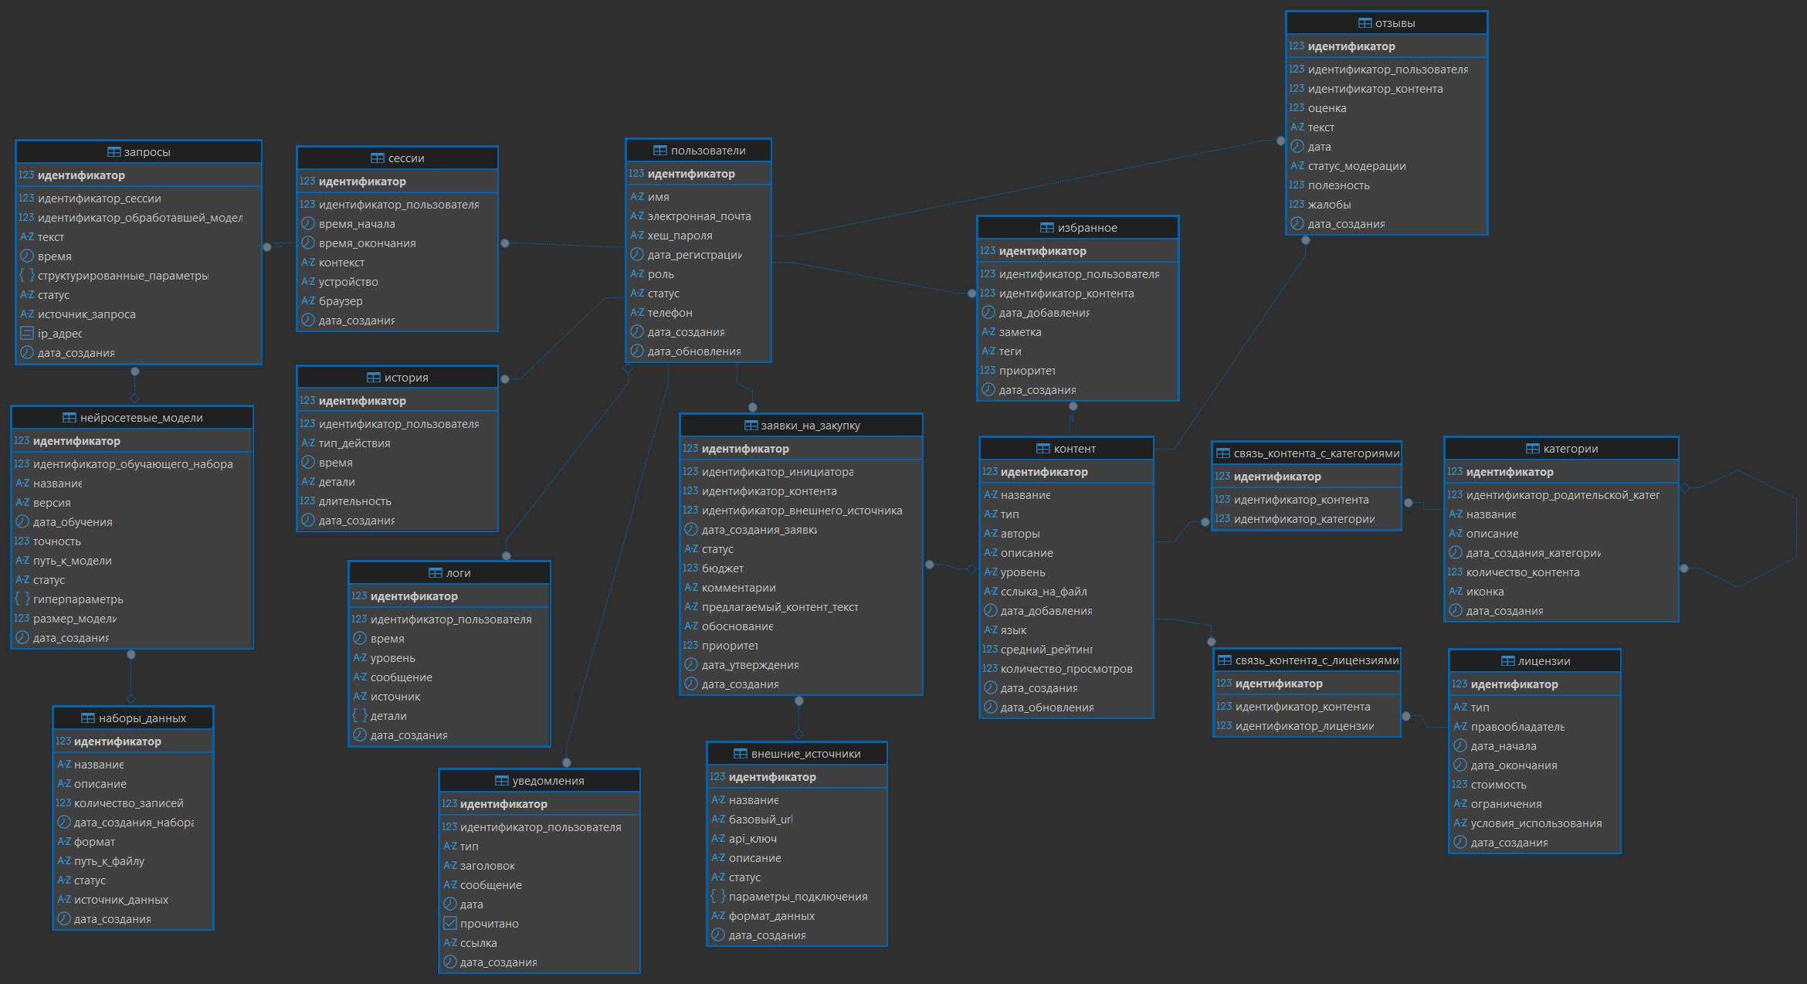
Практическая работа №8
Реализация базы данных АСУ
Структура реализованной базы данных

Slide 24
Практическая работа №9
Аппаратная инфраструктура АСУ
Клиентская и серверная инфраструктура
Клиентское оборудование:
Минимальные требования:
- CPU: Intel Core i3 / Ryzen 3;
- RAM: 8 ГБ DDR4;
- SSD: 256 ГБ;
- Gigabit Ethernet / Wi-Fi 5/6;
- монитор Full HD.
Особенности клиентской части:
- web-интерфейс React;
- работа через браузер;
- поддержка тонких клиентов;
- минимальная локальная нагрузка.
Серверная инфраструктура:
Основные компоненты:
- балансировщики нагрузки;
- Kubernetes Worker Nodes;
- PostgreSQL Cluster;
- Elasticsearch Cluster;
- GPU-серверы NLP;
- S3-хранилище;
- серверы мониторинга.
Архитектурные принципы:
- горизонтальное масштабирование;
- контейнеризация;
- отказоустойчивость;
- распределённое хранение данных.

Slide 25
Практическая работа №9
Аппаратная инфраструктура АСУ
Высокопроизводительная архитектура АСУ
Серверы приложений:
Kubernetes Cluster:
- 4 worker-узла;
- 32 физических ядра;
- 128 ГБ ECC RAM;
- NVMe RAID 1;
- сеть 25 GbE.
Кластер PostgreSQL:
- Patroni Cluster;
- Primary + Replica;
- RAID 10 NVMe;
- ACID-транзакции;
- репликация данных.
NLP-инфраструктура:
GPU-серверы:
- NVIDIA A10 / A40;
- PyTorch + Transformers;
- пакетная обработка запросов;
- ускорение инференса BERT-моделей.
Хранилище мультимедиа:
- Ceph S3 Storage;
- репликация replica=3;
- хранение видео/аудио;
- масштабируемое объектное хранилище.

Slide 26
Практическая работа №9
Аппаратная инфраструктура АСУ
Сетевая инфраструктура и безопасность
Сетевое оборудование:
Сетевое ядро:
- коммутаторы 100 GbE;
- MLAG;
- 25 GbE uplinks;
- оптоволоконная инфраструктура.
Защита периметра:
- NGFW Firewall;
- TLS 1.3 inspection;
- VPN для администраторов;
- сегментация сети;
- Bastion Host.
Отказоустойчивость:
- резервирование каналов;
- RAID-массивы;
- standby-узлы;
- резервное копирование;
- кластеризация сервисов.

Slide 27
Практическая работа №10
Создание виртуального стенда АСУ
Выбор среды виртуализации
Сравнение платформ виртуализации
Выбранная платформа:
Oracle VM VirtualBox 7.0
Причины выбора:
- свободная лицензия;
- поддержка snapshots;
- Host-Only и Internal Network;
- кроссплатформенность;
- достаточная производительность;
- удобство для учебного стенда.
Назначение виртуального стенда:
- моделирование инфраструктуры АСУ;
- тестирование микросервисов;
- проверка сетевого взаимодействия;
- тестирование БД и NLP-модулей;
- отработка механизмов безопасности.
Платформа | Преимущества | Недостатки
Oracle VM VirtualBox | Бесплатность, snapshots, гибкие сети | Немного ниже производительность
VMware Workstation Pro | Высокая производительность, vTPM | Ограничения лицензирования

Slide 28
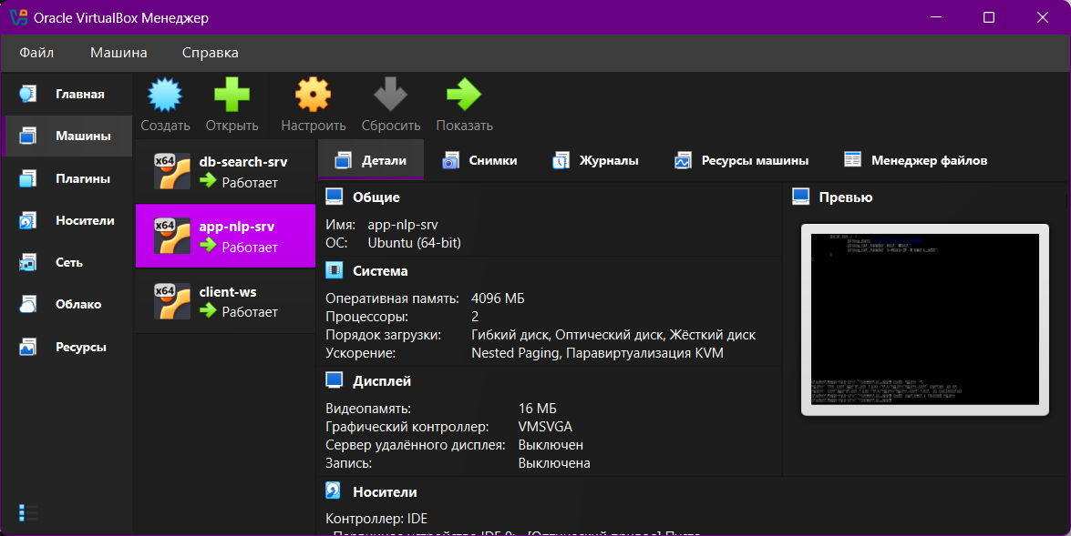
Практическая работа №10
Создание виртуального стенда АСУ
Архитектура виртуального стенда
Структура виртуальной инфраструктуры:
VM1 — db-search-srv
Функции:
- PostgreSQL;
- Elasticsearch;
- MinIO Storage.
IP: 192.168.56.10
VM2 — app-nlp-srv
Функции:
- FastAPI;
- Nginx;
- NLP-модель RuBERT;
- REST API.
IP: 192.168.56.20
VM3 — client-ws
Функции:
- Ubuntu Desktop;
- браузерный доступ;
- тестирование интерфейса.
IP: 192.168.56.30
Сетевое взаимодействие:
- Host-Only Network;
- изолированный сегмент 192.168.56.0/24;
- REST/gRPC взаимодействие;
- HTTPS-доступ к API.

Slide 29
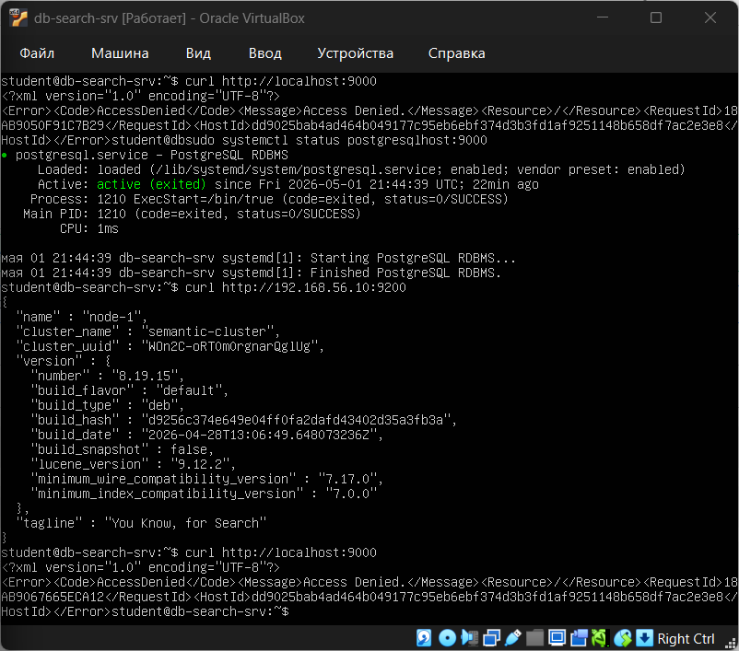
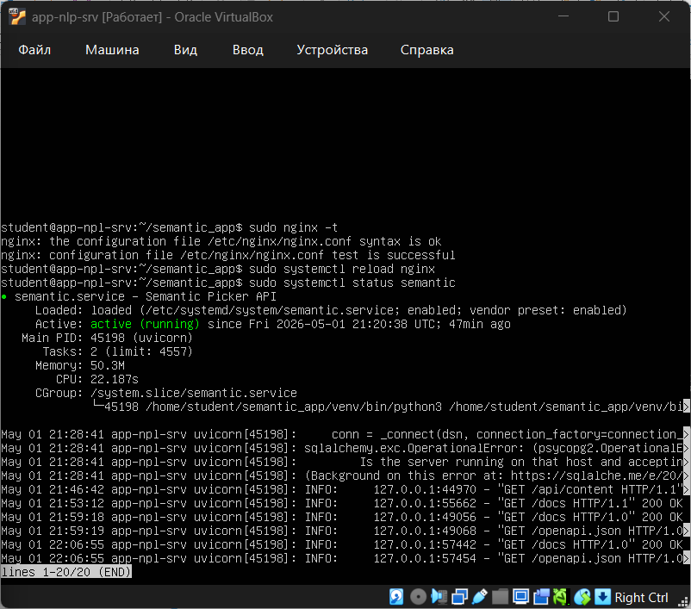
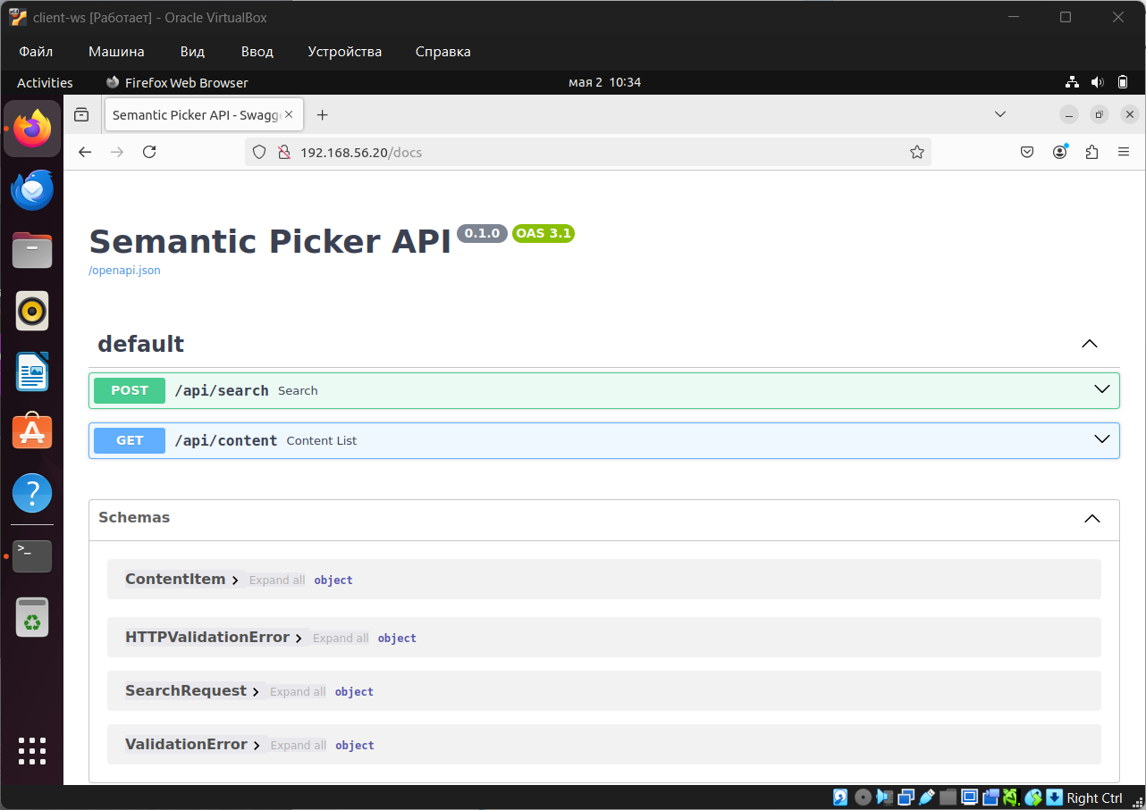
Практическая работа №10
Создание виртуального стенда АСУ
Результаты развертывания и безопасность
Реализованные компоненты:
- PostgreSQL 14;
- Elasticsearch 8.x;
- MinIO;
- FastAPI;
- Swagger API;
- NLP-инференс RuBERT.
Проверка работоспособности
- успешный запуск всех ВМ;
- доступность API;
- тестовые SQL-запросы;
- поиск контента;
- проверка сетевой связности;
- тестирование NLP-модуля.

Slide 30
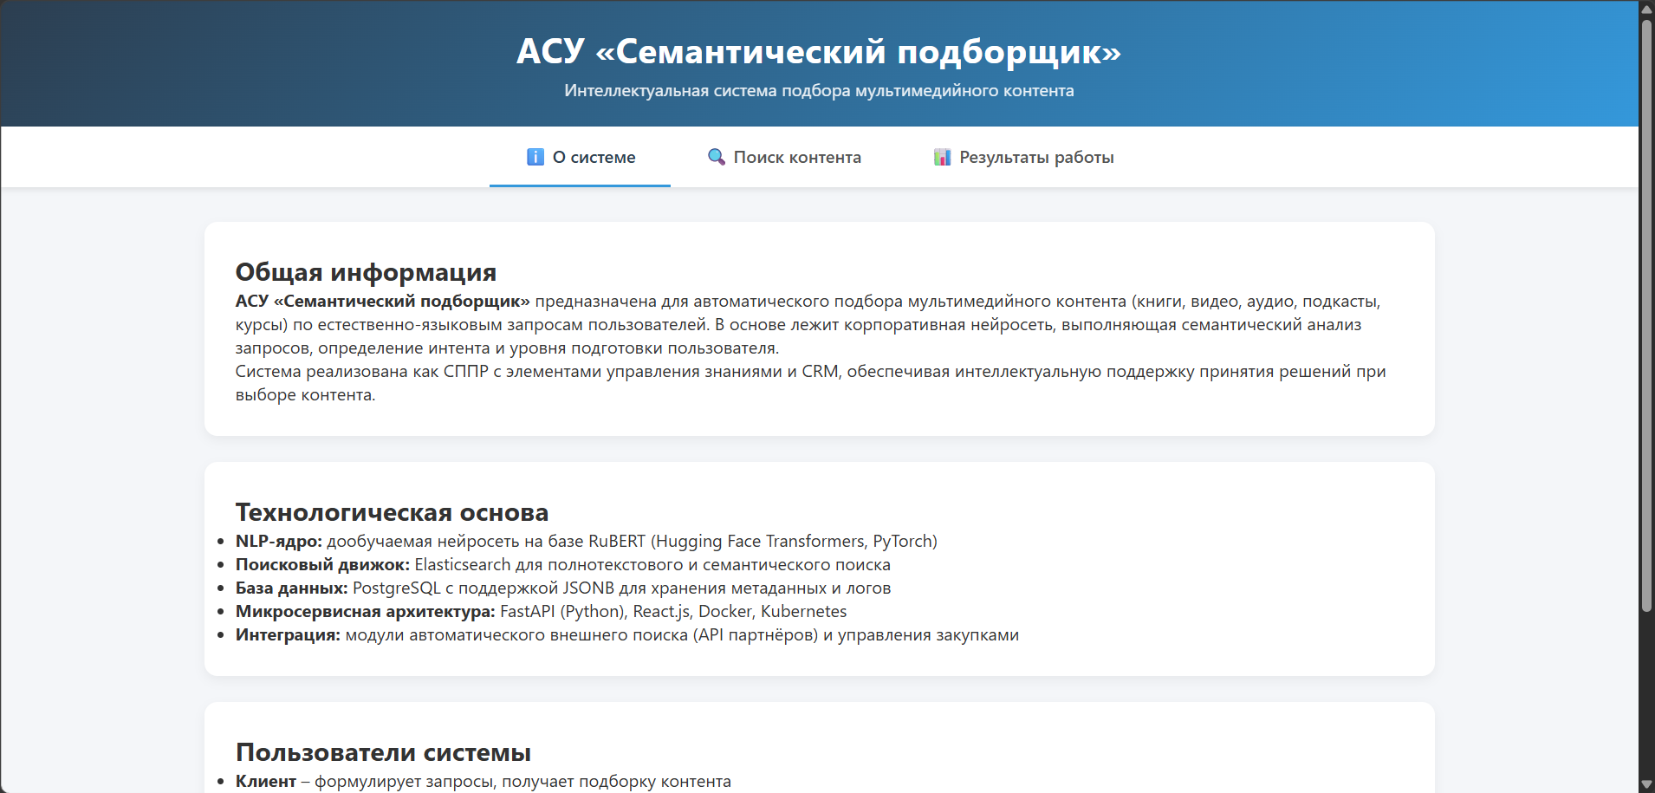
Практическая работа №11
Разработка Web-портала АСУ
Архитектура Web-портала
Назначение портала:
Web-портал предназначен для:
- взаимодействия пользователей с АСУ;
- интеллектуального поиска контента;
- отображения аналитики;
- мониторинга результатов работы системы.
Архитектура решения:
Frontend-компоненты:
- HTML5;
- CSS3;
- JavaScript ES6.
Основные возможности:
- адаптивный интерфейс;
- SPA-подход (Single Page Application);
- динамическое обновление данных;
- фильтрация контента;
- пагинация результатов;
- отображение статистики АСУ.
Разделы портала:
- О системе;
- Поиск контента;
- Результаты работы АСУ.

Slide 31
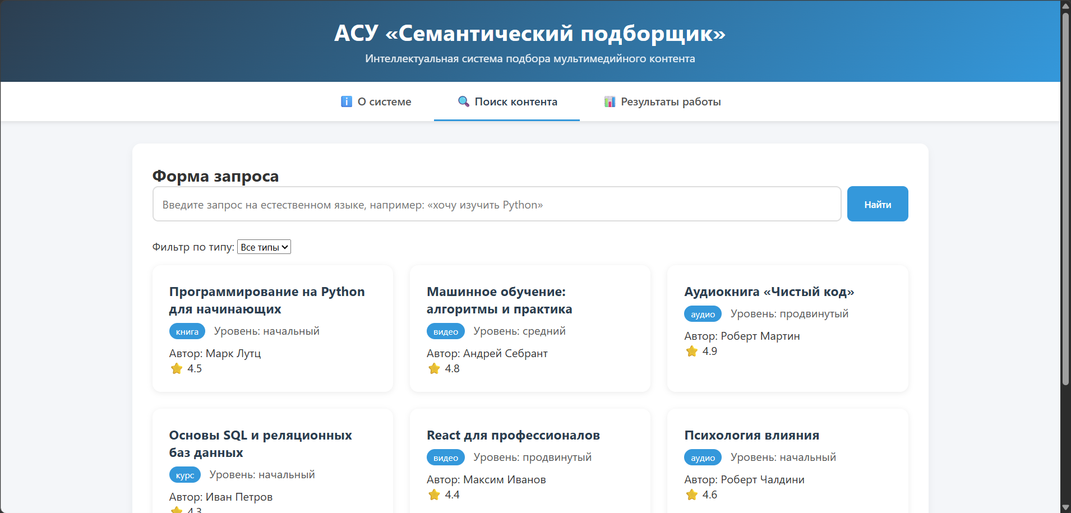
Практическая работа №11
Разработка Web-портала АСУ
Реализация интерфейса и поиска
Вкладка «Поиск контента»:
Реализованные функции:
- поиск по ключевым словам;
- фильтрация по типу контента;
- постраничная навигация;
- динамическое обновление карточек;
- обработка пустых результатов.
Типы поддерживаемого контента:
- книги;
- видеокурсы;
- аудиокниги;
- подкасты;
- образовательные материалы.
Использованные технологии:
- CSS Grid Layout;
- JavaScript DOM API;
- EventListener;
- динамический рендеринг HTML.

Slide 32
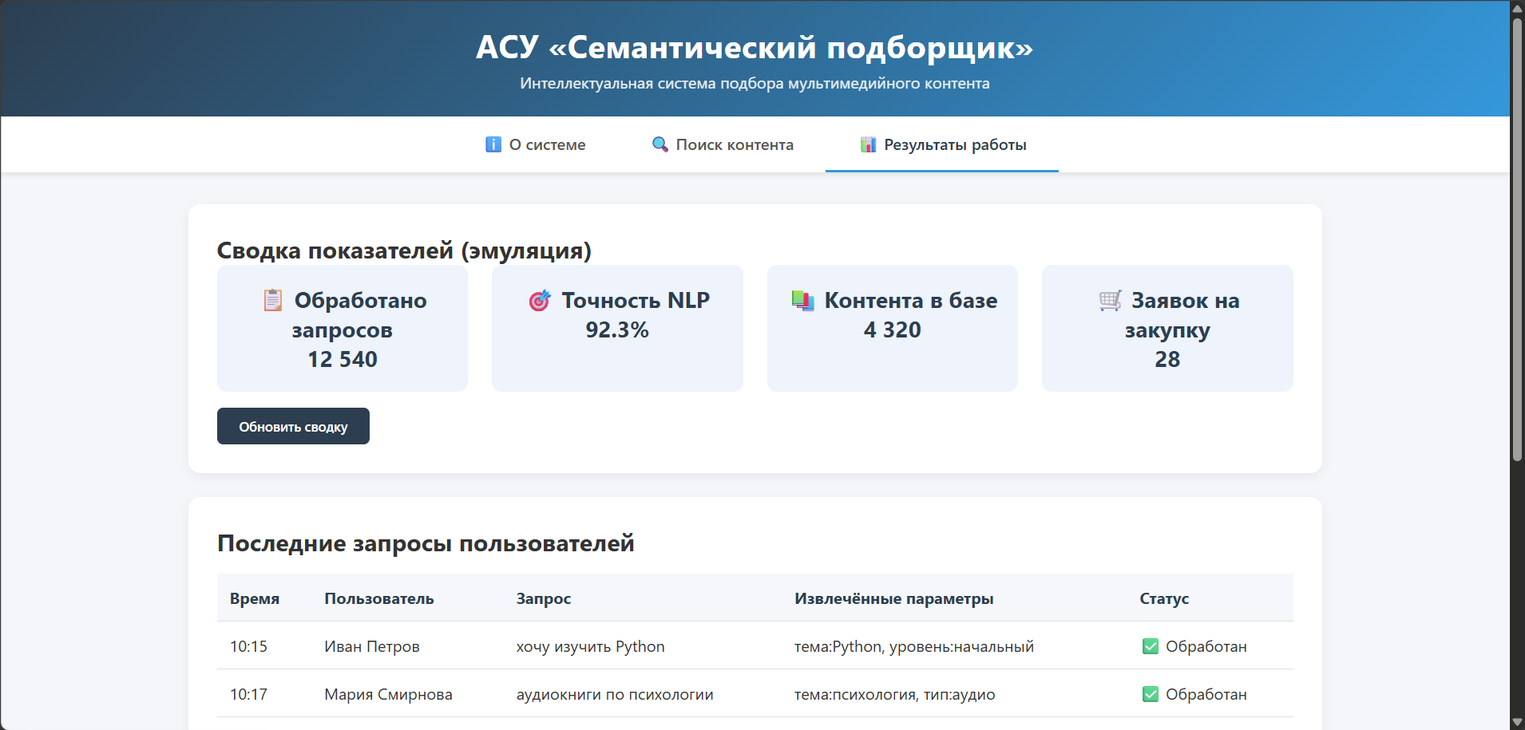
Практическая работа №11
Разработка Web-портала АСУ
Аналитика и безопасность портала
Раздел «Результаты работы»:
Отображаемые показатели:
- количество обработанных запросов;
- точность NLP-модели;
- объём базы контента;
- количество заявок на закупку;
- журнал пользовательских запросов.
Элементы информационной безопасности
- разграничение ролей;
- контроль доступа;
- журналирование действий;
- защита API;
- HTTPS/TLS;
- безопасная обработка запросов.
Интеграция с АСУ:
- Web-портал взаимодействует с:
- NLP-модулем;
- PostgreSQL;
- Elasticsearch;
- FastAPI backend;
- системой аналитики.

Slide 33
Практическая работа №12
Веб-модуль управления базой данных
Архитектура программного модуля
Разработан веб-модуль:
«Менеджер контента»
Назначение:
- управление каталогом мультимедиа;
- добавление новых материалов;
- поиск контента;
- редактирование записей;
- удаление устаревших данных.
Архитектура решения:
Серверная часть:
- Flask (Python);
- psycopg2;
- PostgreSQL.
Клиентская часть:
- HTML + Jinja2;
- CSS;
- JavaScript.
Инфраструктура:
- VM2 — Flask Application;
- VM1 — PostgreSQL Server;
- REST/HTTP взаимодействие;
- транзакционная обработка данных.
Используемая таблица БД:
content

Slide 34
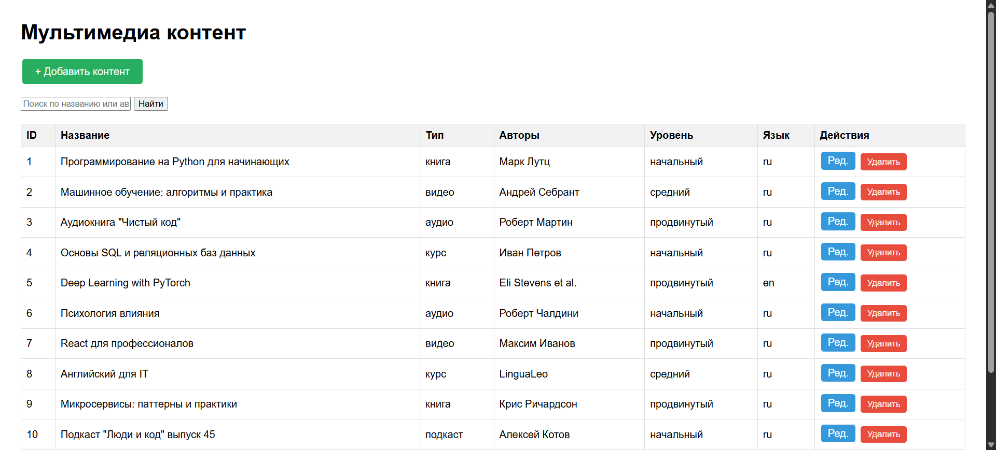
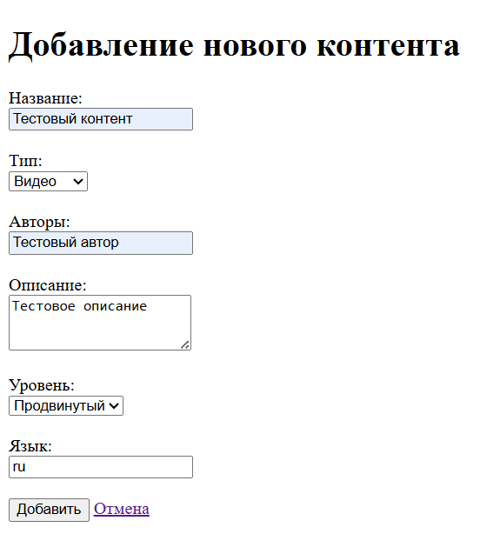
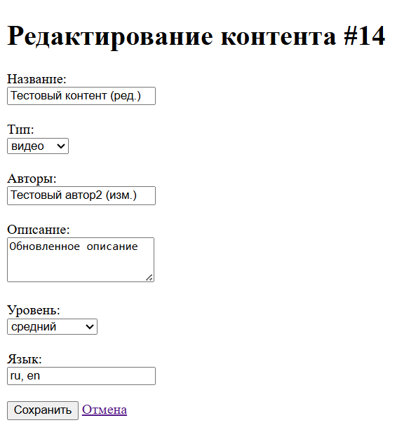
Практическая работа №12
Веб-модуль управления базой данных
Реализация CRUD-операций
Реализованные функции:
- CREATE;
- READ;
- UPDATE;
- DELETE.
Возможности интерфейса:
- таблица контента;
- поисковая строка;
- формы добавления/редактирования;
- flash-сообщения;
- подтверждение удаления.
Особенности реализации:
- работа через транзакции;
- rollback при ошибках;
- динамическое обновление данных;
- фильтрация через ILIKE.

Slide 35
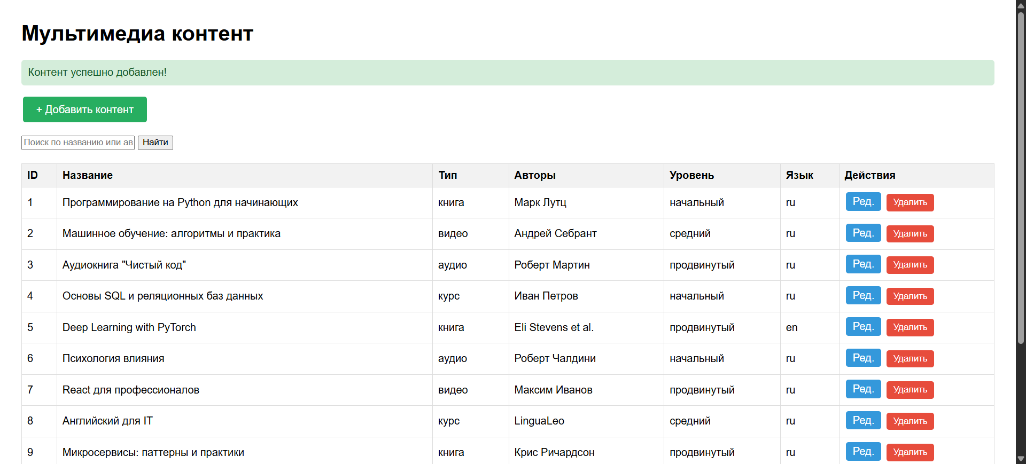
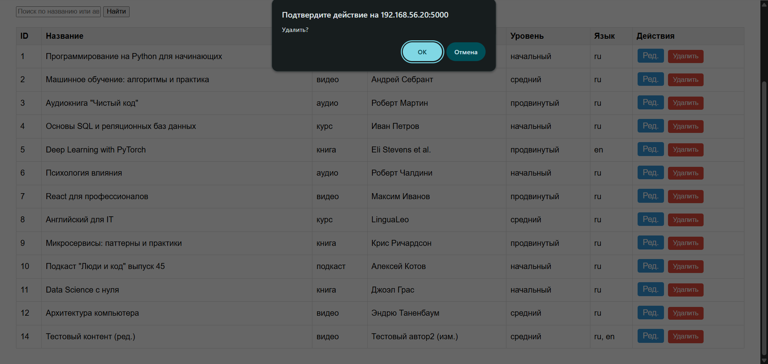
Практическая работа №12
Веб-модуль управления базой данных
Безопасность и результаты работы модуля
Механизмы безопасности:
Защита данных:
- параметризованные SQL-запросы;
- защита от SQL-инъекций;
- транзакционная обработка;
- журналирование изменений.
Контроль доступа:
- разграничение ролей;
- серверная обработка запросов;
- валидация пользовательского ввода;
- подтверждение удаления записей.
Результаты тестирования:
- успешное подключение к PostgreSQL;
- корректная работа CRUD;
- обновление данных в реальном времени;
- стабильная работа Flask-приложения;
- успешная интеграция с виртуальным стендом.

Slide 36
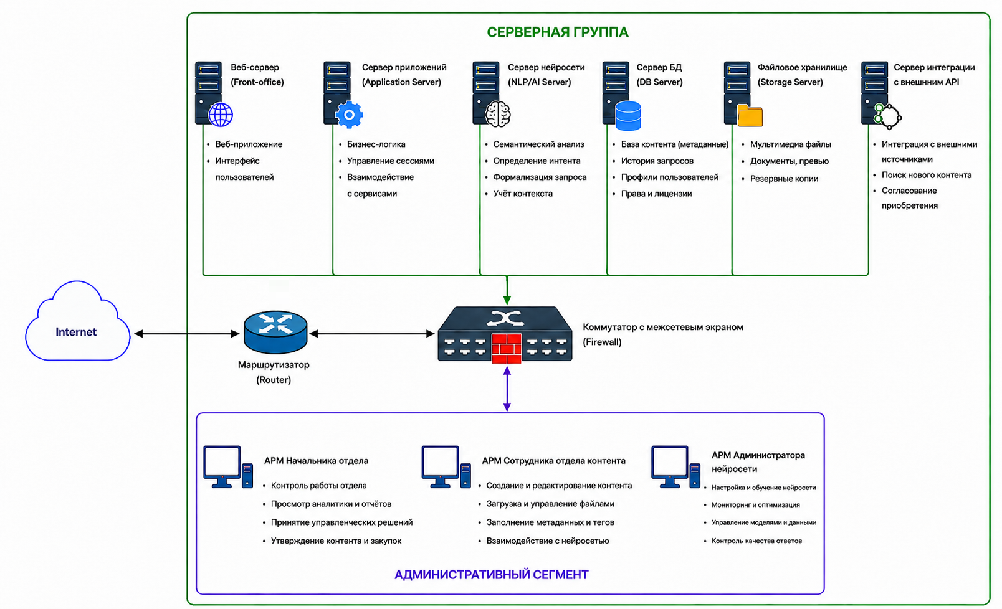
Практическая работа №13
Анализ угроз информационной безопасности АСУ
Схема компьютерной сети АСУ

Slide 37
Практическая работа №13
Анализ угроз информационной безопасности АСУ
Угрозы рабочих станций и хранения данных
Угрозы безопасности рабочих станций:
Несанкционированный доступ:
- доступ к разблокированному устройству;
- компрометация учётных данных;
- утечка истории запросов.
Вредоносное ПО:
- вирусы;
- spyware;
- ransomware;
- keylogger-атаки.
Уязвимости ПО:
- необновлённые браузеры;
- уязвимости ОС;
- эксплуатация клиентских компонентов.
Социальная инженерия:
- фишинговые сайты;
- поддельные формы авторизации;
- компрометация паролей.
Утечка локальных данных:
- cookie-файлы;
- сохранённые пароли;
- кэш мультимедиа;
- токены сессий.
Возможные последствия:
- компрометация ПДн;
- несанкционированный доступ к АСУ;
- утечка контента;
- нарушение требований ФЗ-152.

Slide 38
Практическая работа №13
Анализ угроз информационной безопасности АСУ
Угрозы передачи данных и сетевой безопасности
Сетевые угрозы:
Перехват трафика:
- packet sniffing;
- анализ незашифрованного трафика;
- кража cookie и токенов.
Man-in-the-Middle (MitM):
- подмена ответов сервера;
- перехват HTTPS-сессий;
- перенаправление пользователей.
Атаки на инфраструктуру:
- DoS/DDoS;
- SQL-инъекции;
- XSS;
- Remote Code Execution.
Нарушение сегментации сети:
- lateral movement;
- доступ к внутренним сервисам;
- компрометация PostgreSQL и NLP-моделей.
Уязвимости удалённого доступа:
- небезопасный VPN;
- устаревшие протоколы;
- слабые ключи шифрования.

Slide 39
Практическая работа №14
Защита информации на рабочих станциях АСУ
Анализ угроз безопасности
Рабочие станции АСУ:
Категории пользователей:
- администратор;
- контент-менеджер;
- руководитель отдела.
Обрабатываемая информация:
- персональные данные пользователей;
- история запросов;
- данные о закупках контента;
- служебные отчёты;
- учётные данные сотрудников.
Основные угрозы безопасности:
Вредоносное ПО:
- фишинг;
- заражённые вложения;
- ransomware;
- трояны и spyware.
Несанкционированный доступ:
- кража ноутбука;
- оставленная без блокировки сессия;
- подбор паролей.
Утечка данных:
- USB-накопители;
- облачные сервисы;
- электронная почта.
Сетевые атаки:
- MITM;
- эксплуатация уязвимостей;
- удалённое управление.
Последствия угроз
- нарушение ФЗ-152;
- компрометация ПДн;
- потеря доступности АСУ;
- утечка коммерческой информации.

Slide 40
Практическая работа №14
Защита информации на рабочих станциях АСУ
Сравнение средств защиты информации
Сравнение Endpoint Protection решений:
Критерии сравнения:
- антивирусная защита;
- firewall;
- контроль USB;
- шифрование диска;
- централизованное управление;
- защита от ransomware;
- сертификация ФСТЭК;
- совместимость с Windows 10/11.
Выбранное решение:
Kaspersky Endpoint Security for Business
Причины выбора:
- встроенное шифрование;
- поведенческий анализ;
- защита от шифровальщиков;
- единая консоль управления;
- интеграция с BitLocker;
- сертификация ФСТЭК.
Решение | Особенности
Kaspersky Endpoint Security | максимальный функционал и централизованное управление
Dr.Web Enterprise Security Suite | низкая ресурсоёмкость
ViPNet Endpoint Protection | усиленная сетевая защита

Slide 41
Практическая работа №14
Защита информации на рабочих станциях АСУ
Архитектура защиты рабочих станций
Реализованные механизмы безопасности:
Защита конечных устройств:
- антивирусная защита;
- System Watcher;
- персональный firewall;
- Device Control;
- Full Disk Encryption.
Контроль доступа:
- RBAC;
- двухфакторная аутентификация;
- Windows Hello;
- автоматическая блокировка сеанса.
Централизованное управление:
- Kaspersky Security Center;
- обновление сигнатур;
- аудит событий;
- мониторинг инцидентов;
- централизованные политики.

Slide 42
Практическая работа №15
Защита передачи данных в АСУ
Анализ угроз сетевой безопасности
Основные угрозы передачи данных:
Внешние угрозы:
- MitM-атаки;
- перехват трафика;
- сканирование портов;
- эксплуатация уязвимостей;
- сетевые атаки на API.
Внутренние угрозы:
- прослушивание сервисного трафика;
- несанкционированный доступ между микросервисами;
- компрометация учётных записей;
- перехват резервных копий.
Требования к защите сети:
- конфиденциальность данных;
- аутентификация узлов;
- защита внутренних сервисов;
- шифрование каналов;
- централизованный аудит;
- сегментация сети.
Особенности инфраструктуры АСУ:
- микросервисная архитектура;
- Kubernetes-кластер;
- PostgreSQL Cluster;
- REST/gRPC API;
- VPN-доступ администраторов.

Slide 43
Практическая работа №15
Защита передачи данных в АСУ
Выбор средств защиты передачи информации
Сравнение решений:
Выбранные технологии защиты:
TLS 1.3 / HTTPS
- защита от MitM;
- Perfect Forward Secrecy;
- сертификаты доверенного центра.
Istio Service Mesh
- mTLS между сервисами;
- сервисная аутентификация;
- ротация сертификатов;
- политики авторизации.
WireGuard
- защищённая синхронизация;
- VPN между ЦОД;
- минимальная поверхность атаки.
Средство | Назначение
TLS 1.3 / HTTPS | защита web-трафика
NGFW ViPNet Coordinator HW | защита сетевого периметра
Istio Service Mesh (mTLS) | защита микросервисов
WireGuard | защищённые VPN-каналы
SSHv2 | безопасное администрирование

Slide 44
Практическая работа №15
Защита передачи данных в АСУ
Архитектура защищённой передачи данных
Реализованная security-архитектура
Внешний периметр
- NGFW Firewall;
- TLS 1.3 termination;
- VPN-доступ администраторов;
- сегментация сети.
Внутренний контур
- Istio mTLS;
- сервисная авторизация;
- sidecar-прокси;
- Zero Trust взаимодействие.
Администрирование
- SSHv2;
- Bastion Host;
- изолированный management-сегмент;
- централизованный аудит.

Slide 45
Спасибо
за внимание!
Враженко Даниил Олеегович
ИКБО-50-23

